Slide 1

Kartlegging Sogn og Fjordane – vår 2019 Rekruttering av sjukepleiarar i kommunane
Hans Johan Breidablik, seniorrådgjevar Samhandlingsbarometeret i samarbeide med Tone Holvik, Samhandlingssjef

Slide 2
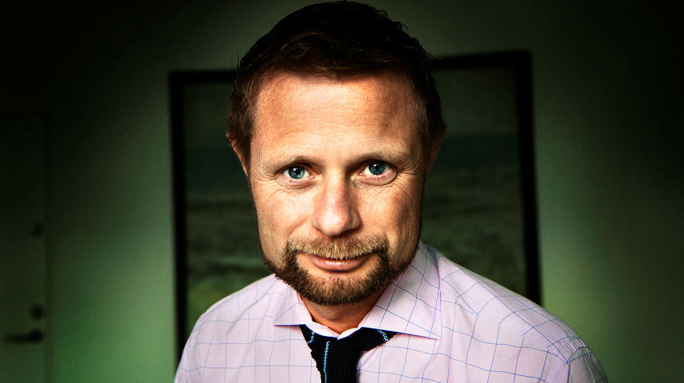
Bakteppet
«I 2030 vil Norge mangle 15 000 sykepleiere, viser framskrivninger av dagens situasjon. Statsråd Bent Høie (H) ønsker innspill og lanserer flere mulige løsninger»
Mange land er i lignende situasjon

Slide 3
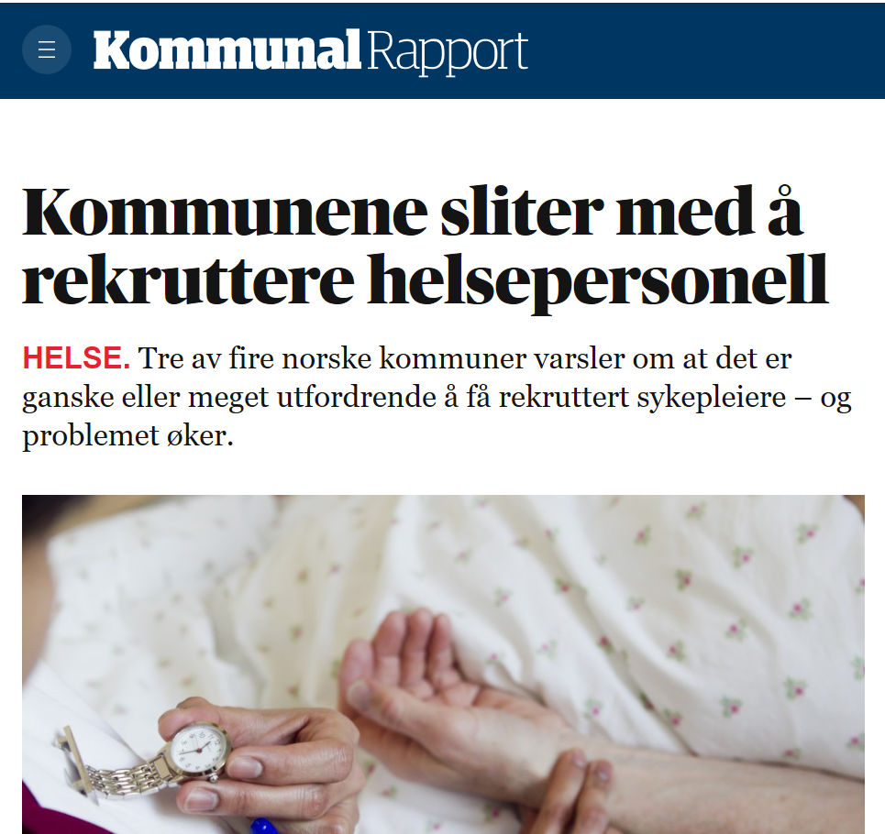
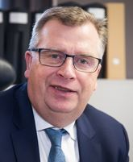
Mediaoppslag
Atle Hamar NRK 16. august 2019
Treng rekruttering av utanlandsk arbeidskraft innan bygg/anlegg og helsesektoren.

Slide 4
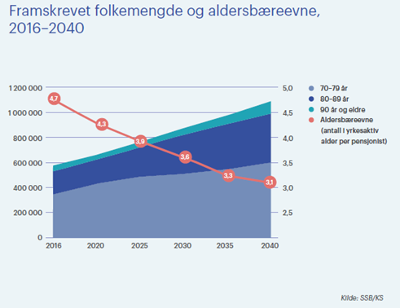
Bakteppet (demografi og tilgjengelig arbeidskraft)

Slide 5
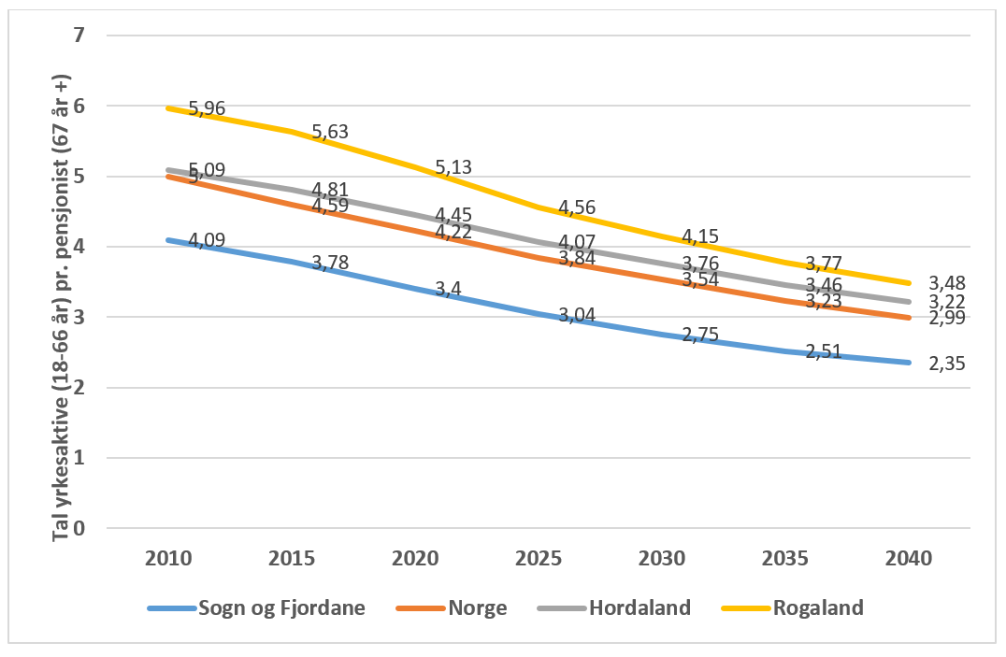
Vestlandet (“bærekraftsbrøk”)
Kilde: Samhandlingsbarometeret

Slide 6
Vikarkostnader
NAV Sogn og Fjordane har laget et notat som beskriver situasjonen i fylket:
Mangel på kvalifisert helsepersonell – ei varsla krise:
«Dette notatet gir eit kort bakteppe på utfordringa knytt til bemanningssituasjonen i helsesektoren med vekt på kommunen sitt ansvar i Sogn og Fjordane, i dag og i endå større grad i åra som kjem. Notatet tek først og fremt opp mangelen på sjukepleiarar.
Vi ønskjer å få fram alvoret i situasjonen, men like viktig er det å peike på andre strategiar for å møte denne utfordringa enn vi ser i dag, som i stor grad er knytt til ein økonomisk konkurranse om ein avgrensa ressurs».
NOU 2018: 2 konkluderer en også med at «også fremover vil tilgangen på innvandrere med helse- og sosialfaglig utdanning være viktig for å dekke personellbehovene i helse- og omsorgssektoren». Sykepleiere med utenlandsk utdanning utfører nå totalt nesten hvert fjerde årsverk i Oslo, drøyt 18 prosent i Akershus og rundt 15 prosent i Finnmark (Rapport: NHSP 2020-2023

Slide 7
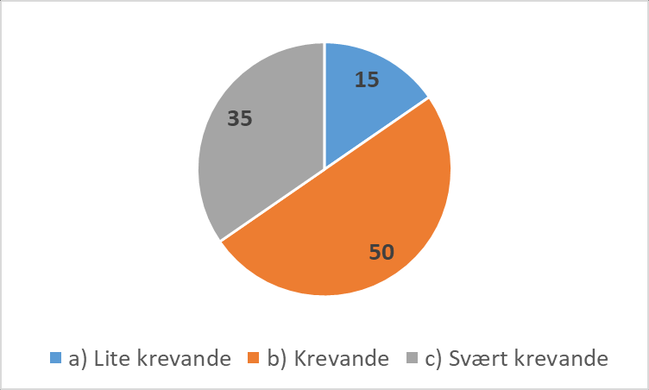
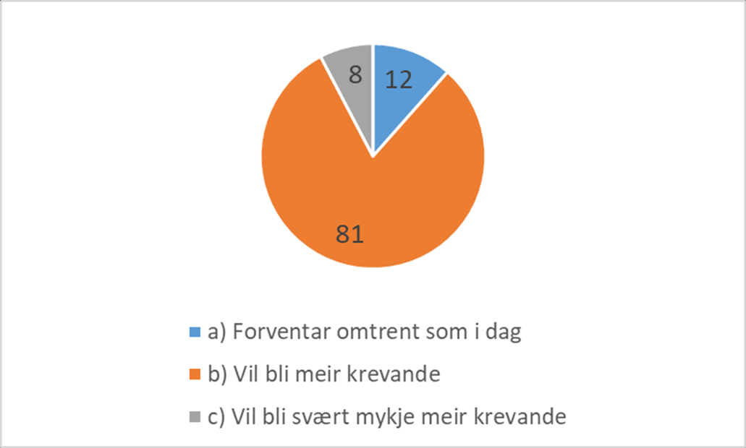
Kartlegging Sogn og Fjordane vår 2019
«Kor krevande opplever kommunen rektrutteringssituasjonen når det gjeld sjukepleiarar i dag?» viser følgjande fordeling (prosent).
«Korleis ser kommunen på rekrutteringssituasjonen framover »

Slide 8
Kartlegging (forts.)
4. Har kommunen ubesette sjukepleiarstillingar i dag?
Svar | Prosent | Antall
a) Nei | 23.08% | 6
b) Ja | 50% | 13
c) I tilfelle ja, kor mange (omtrentleg) | 26.92% | 7
3. Kva er vanlegaste måten å rekruttere nye sjukepleiarar på i dag?
Svar | Prosent | Antall
a) Annonsering i media/fagtidsskrift | 96.15% | 25
b) Bruke lokalkunnskap/kontakte aktuelle kandidatar/utdanningsinstitusjonar direkte | 76.92% | 20
c) Andre former, til dømes rekrutteringsbyrå (spesifisér) | 30.77% | 8

Slide 9
Kartlegging (forts).
7. Nyttar kommunen vikarbyrå?
Svar | Prosent | Antall
a) Nei | 42.31% | 11
b) Tidvis | 42.31% | 11
c) Jamleg | 15.38% | 4
Totalt antall svar: 26 (100%)
9. Dersom ein fekk tilbod om sjukepleiarar rekruttert frå utlandet med ferdig opplæring i norsk språk og norsk helseteneste, ville det vore aktuelt for kommunen å ta kostnader på t.d. kr 100.000 for dette?
Svar | Prosent | Antall
a) Lite aktuelt | 30.77% | 8
b) Aktuelt viss bindingstid på 1 år | 11.54% | 3
c) Aktuelt viss bindingstid på 2 år | 38.46% | 10
d) Aktuelt viss bindingstid på 3 år | 19.23% | 5
Totalt antall svar: 26 (100%)

Slide 10
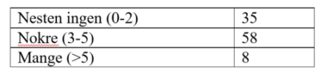
Utanlandske sjukepleiarar i kommunane i dag
I kva grad har ein tilsett utanlandske sjukepleiarar: Har ein sjukepleiarar med utanlandsk bakgrunn i dag?

Slide 11
Kommentarar frå kommunane:
Vi hjelper til med å skaffe bustad og prøver å bistå med den løysinga i høve bustad som den einskilte ønsker.
Har god dekning i heimetenesta, men slit med god dekning av vernepleiar/sjukepleiar i tenestene for funksjonshemma. Manglar ei sjukepleiarstilling på sjukeheimen, faste sjukepleiarar ønskjer ikkje å gå nattevakter.
Kommunen fekk som sagt rekruttert to polske sjukepleiarar frå Adecco hausten 2018, som hadde full språkopplæring, med ei bindingstid på 18 mnd. Kommunen har eit bu-kollektiv for dei som ynskjer å bu saman, noko som desse to sjukepleiarane ynskte. Dette bu-kollektivet er populært og det er rimeleg husleige.
Kommunen har dekka faste stillingar, men slit med å skaffe vikarar til sjukefråvær og ferie. Dette er grunnen til jamnleg innleige frå vikarbyrå.
Kommunen vil ta i bruk høgre løn, enn KS sine minstelønssatsar
Vi har mange utanlandske sjukepleiarar, og vil heller ha norske hjelpepleiarar enn fleire utlandske sjukepleiarar, dersom vi får norske sjukepleiarar vil vi hjelpe til med bolig etter deira behov.
Den beste rekrutteringa me har er å gje utdanningsstipend til personar som bur i kommunen og som ynskjer å bu her framover. Me har rekruttert mange unge med denne ordninga. Den største utfordringa er vikariat, få søker på det.
Spørsmål 9 er vanskeleg å svare på. Det kan vere fleire aktuelle tiltak som kan vere aktuelle visst ein skal bruke kr 100 000,-. pr. sjukepleiar. Då må ein sjå dette i større ein samanheng, om då dette tiltaket kan vere det beste. «Dette vil og vere eit politisk spørsmål.
Store utfordringar med å skaffe bustad
Rekrutteringstiltak vil vere viktig å prioritere og vi er opne for å ta inn sjukepleiarar frå utlandet. Viktig at dei beherskar godt norsk. Rekrutteringsarbeidet vil bli meir krevjande framover. Viktig å jobbe med gode tiltak for rekruttering av sjukepleiarar. Oppmode tilsette til å ta sjukepleiarutdanning, tilby stilling før dei ferdig, gje stipend, tilbod om høgare løn m.v.
Kostnaden for formidling er ca. 160 000
Kommunen har eit arbeid på gang med felles bemanningsplan med heimetenestene og institusjon for å nytte sjukepleierressursen målretta mot nødvendige sjukepleieroppgåver, og for å nytte ressursen på tvers, for slik å styrke ressursane vi har på ein best tenleg måte for innbyggjarane.
Kommunen har benyttet seg av rekruttering av sjukepleier frå utlandet og tatt kostnad ved dette. Utfordring er forståelsen for oppbygging av det norske helsesystemet, språk og det sjukepleiefaglige ansvaret når det gjelder kontakt med pårørande, fremdrift ved rehabilitering og utskriving. Vår erfaring er at det tar fleire år før utanlandske sjukepleiere er trygge på disse oppgåvene, i noen tilfelle aldri. Rekruttering av utanlandske sjukepleiere har også sine positive sider, dei er arbeidssomme og stabile arbeidstakarar. Dei er gode på akuttsjukepleie og tekniske sjukepleiarprosedyrar.
Kommunen kan stille seg positiv til å skaffe evt. subsidiere husleige delvis i ein periode. Men dette må diskuterast/vedtakast på eit høgare nivå.

